Slide 1
Algoritmos e Linguagens de Programação
Prof. Dr. Paulo Cesar de Alvarenga Lucci
Condicionais
Engenharia de Software – PUC Campinas

Slide 2
Condicionais
EXPRESSÕES CONDICIONAIS
  O fluxo de um programa em C se refere à ordem em que as instruções são executadas e desvios são mecanismos que alteram essa ordem.
  As expressões condicionais são formas de desvio que permitem ao programa tomar decisões baseadas em condições (testes lógicos que resultem em true ou false).
    Desta forma há a execução de escopos diferentes, dependendo do resultado dessas condições.
  As estruturas condicionais mais comuns são if, if-else e switch-case.
    if: executa um escopo de código se uma condição for verdadeira.
    if-else: executa um escopo se a condição for verdadeira e outro escopo se for falsa.
    switch-case: permite escolher entre múltiplos escopo de código com base no valor de uma expressão.

Slide 3
Condicionais
SINTAXE
  if: permite executar um escopo de código se uma condição for verdadeira.
      if (condição)
      {
      // Escopo de código a ser executado se a condição for verdadeira
      }
  else: permite executar um escopo de código se a condição anterior for falsa e essa for verdadeira.
      if (condição)
      {
      // Escopo de código se a condição for verdadeira
      }
      else
      {
      // Escopo de código se a condição anterior for falsa
      }

Slide 4
Condicionais
SINTAXE
  else if: permite uma sequência de verificações.
      if (condição1)
      {
      // Escopo de código a ser executado se a condição 1 for verdadeira
      }
      else if (condição2)
      {
      // Escopo de código a ser executado se a condição 1 for falsa e
      // a condição 2 for verdadeira
      }
      else
      {
      // Escopo de código se as condições anteriores forem falsas
      }
Obs: Notem que se a condição 1 for verdadeira, será executado seu escopo e, ao final deste, o fluxo do código segue para depois dessa sequência, ou seja: se condicao1 for verdadeira, mesmo que condicao2 seja verdadeira, somente o escopo da condicao1 será executada.

Slide 5
Condicionais
SINTAXE
  switch-case: permite escolher entre vários escopos de código com base no valor de uma variável.
      switch (variavel)
      {
      case valor1:
      // Bloco de código se variavel == valor1
      break;
      case valor2:
      // Bloco de código se variavel == valor2
      break;
      default:
      // Bloco de código se nenhum dos casos anteriores corresponder
      }
Obs.: a chamada break serve para interromper a execução do case.

Slide 6
Condicionais
COMO SÃO FEITOS OS TESTES LÓGICOS?
  Em C, os testes lógicos utilizam operadores relacionais e operadores lógicos.
  São usados para construir expressões que avaliam condições e tomam decisões.
    Os operadores relacionais comparam valores.
    Os operadores lógicos combinam expressões relacionais.
  O resultado de ambos os tipos de operadores é um valor booleano true ou false, associados também a inteiros (0 para falso e 1 para verdadeiro).
    A maioria dos compiladores consideram que qualquer valor diferente de zero seja tratado como verdadeiro.

Slide 7
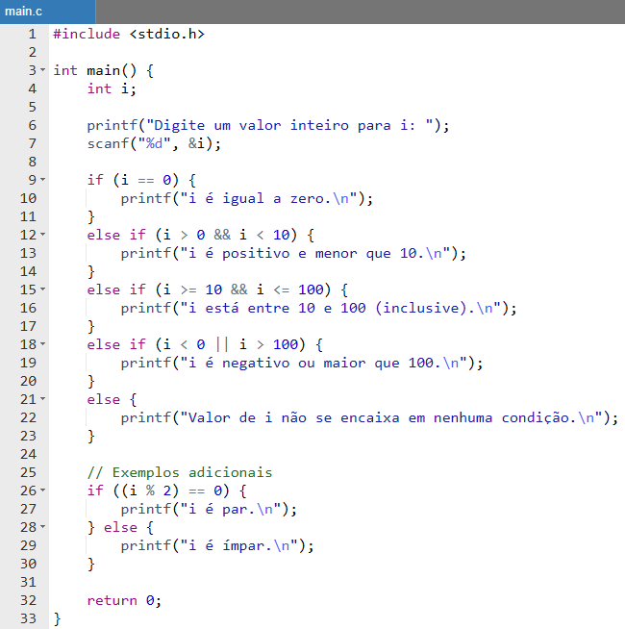
Condicionais
EXEMPLO if-else
Código em texto para vocês poderem copiar e colar numa IDE.
#include <stdio.h>
int main() {
int i;
printf("Digite um valor inteiro para i: ");
scanf("%d", &i);
if (i == 0) {
printf("i é igual a zero.\n");
}
else if (i > 0 && i < 10) {
printf("i é positivo e menor que 10.\n");
}
else if (i >= 10 && i <= 100) {
printf("i está entre 10 e 100 (inclusive).\n");
}
else if (i < 0 || i > 100) {
printf("i é negativo ou maior que 100.\n");
}
else {
printf("Valor de i não se encaixa em nenhuma condição.\n");
}
// Exemplos adicionais
if ((i % 2) == 0) {
printf("i é par.\n");
} else {
printf("i é ímpar.\n");
}
return 0;
}

Slide 8
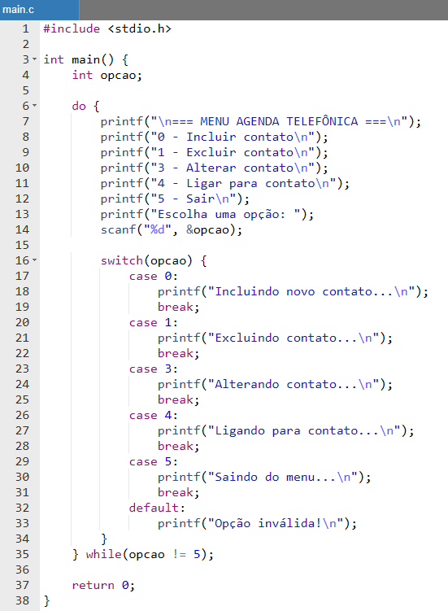
Condicionais
EXEMPLO switch-case
#include <stdio.h>
int main() {
int opcao;
do {
printf("\n=== MENU AGENDA TELEFÔNICA ===\n");
printf("0 - Incluir contato\n");
printf("1 - Excluir contato\n");
printf("3 - Alterar contato\n");
printf("4 - Ligar para contato\n");
printf("5 - Sair\n");
printf("Escolha uma opção: ");
scanf("%d", &opcao);
switch(opcao) {
case 0:
printf("Incluindo novo contato...\n");
break;
case 1:
printf("Excluindo contato...\n");
break;
case 3:
printf("Alterando contato...\n");
break;
case 4:
printf("Ligando para contato...\n");
break;
case 5:
printf("Saindo do menu...\n");
break;
default:
printf("Opção inválida!\n");
}
} while(opcao != 5);
return 0;
}
Código em texto para vocês poderem copiar e colar numa IDE.

Slide 9
Condicionais
OPERADORES RELACIONAIS
  == Retorna verdadeiro se os operandos são iguais.
  != Retorna verdadeiro se os operandos não são iguais.
  > Retorna verdadeiro se o operando da esquerda é maior que o da direita.
  < Retorna verdadeiro se o operando da esquerda é menor que o da direita.
  >= Retorna verdadeiro se o operando da esquerda é maior ou igual ao da direita.
  <= Retorna verdadeiro se o operando da esquerda é menor ou igual ao da direita.

Slide 10
Condicionais
OPERADORES LÓGICOS
  && Retorna verdadeiro se ambas as expressões conectadas forem verdadeiras. Caso contrário, retorna falso.
  || Retorna verdadeiro se pelo menos uma das expressões conectadas for verdadeira. Retorna falso apenas se ambas as expressões forem falsas.
  ! Retorna o valor booleano oposto à expressão que ele precede. Se a expressão for verdadeira, ! a tornará falsa; se for falsa, ! a tornará verdadeira.

Slide 11
Condicionais
TESTES LÓGICOS COMPOSTOS - HIERARQUIA
  Em C, quando usamos expressões condicionais compostas, ou seja, com mais de uma condição combinada usando os operadores && (E), || (OU) e parênteses, é importante entender que existe uma ordem de avaliação, chamada hierarquia de operadores.
    Tudo o que estiver entre parênteses é avaliado primeiro.
  Hierarquia dos operadores lógicos:
    ()
    !
    &&
    ||

Slide 12
Condicionais
TESTES LÓGICOS COMPOSTOS – HIERARQUIA
  Exemplo: A verificação abaixo refere-se à uma vaga de professor de uma Faculdade que exige que o candidato esteja saudável e que tenha diploma de mestrado ou doutorado.
    Notem que o candidato poderá concorrer à vaga caso ambos os testes 1 e 2 resultem em true (por causa do &&).
    Já o teste 2 resultará em true se o teste3 ou o teste4 resultarem em true (por causa do ||).
teste1
&&
teste2
teste3
||
teste4
if (!doente && (tem_mestrado || tem_doutorado))
{
// Candidato válido
}
if (!doente && (tem_mestrado || tem_doutorado))
{
// Candidato válido
}

Slide 13
Condicionais
EXEMPLO DE TESTES LÓGICOS COMPOSTOS
  Uma empresa está recrutando candidatos para uma vaga que devem satisfazer aos seguintes critérios:
    Ter entre 21 e 50 anos.
    Ter peso entre 60kg e 90kg.
    Estar saudável.
    Ter cursado até o ensino médio.
  Faça um programa em C que leia os dados do candidato e responda se satisfaz ou não os critérios apresentados.

Slide 14
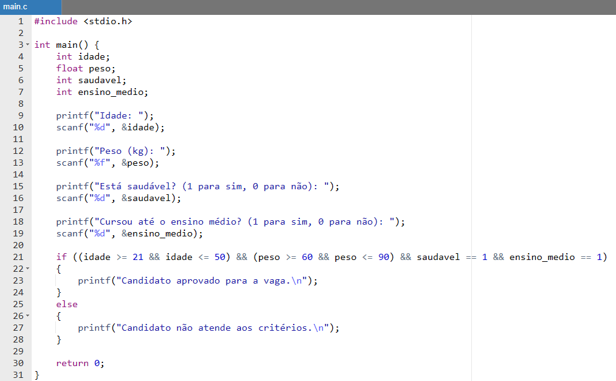
Condicionais
#include <stdio.h>
int main() {
int idade;
float peso;
int saudavel;
int ensino_medio;
printf("Idade: ");
scanf("%d", &idade);
printf("Peso (kg): ");
scanf("%f", &peso);
printf("Está saudável? (1 para sim, 0 para não): ");
scanf("%d", &saudavel);
printf("Cursou até o ensino médio? (1 para sim, 0 para não): ");
scanf("%d", &ensino_medio);
if ((idade >= 21 && idade <= 50) && (peso >= 60 && peso <= 90) && saudavel == 1 && ensino_medio == 1)
{
printf("Candidato aprovado para a vaga.\n");
}
else
{
printf("Candidato não atende aos critérios.\n");
}
return 0;
}

Slide 15
Condicionais
EXEMPLO DE TESTES LÓGICOS COMPOSTOS
  Um sistema de segurança só libera o acesso se:
    A pessoa não estiver bloqueada e.
    Tenha senha válida ou tenha cartão de acesso.
  Escreva um programa em C que leia esses dados e responda se a pessoa está ou não liberada.

Slide 16
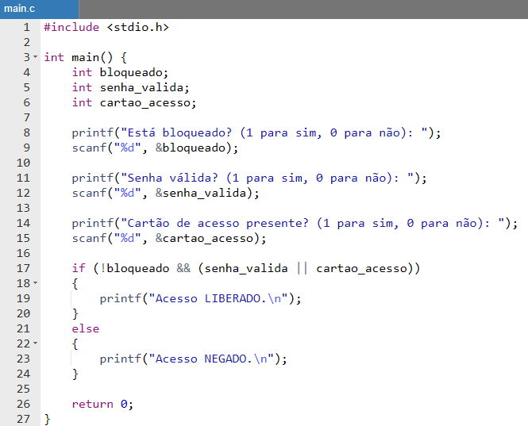
Condicionais
#include <stdio.h>
int main() {
int bloqueado;
int senha_valida;
int cartao_acesso;
printf("Está bloqueado? (1 para sim, 0 para não): ");
scanf("%d", &bloqueado);
printf("Senha válida? (1 para sim, 0 para não): ");
scanf("%d", &senha_valida);
printf("Cartão de acesso presente? (1 para sim, 0 para não): ");
scanf("%d", &cartao_acesso);
if (!bloqueado && (senha_valida || cartao_acesso))
{
printf("Acesso LIBERADO.\n");
}
else
{
printf("Acesso NEGADO.\n");
}
return 0;
}

